Slide 1
PARTIE 2 - DOSSIER 2 – LE COMPTE DE RESULTAT ET LES OPERATIONS COURANTES
RAPPEL : CARACTERISTIQUES DU BILAN
BILAN DE L’ENTREPRISE… AU …
Actif
Passif
IMMOBILISATIONS
CAPITAUX PROPRES
Incorporelles
corporelles
financières
capital
Réserves
Résultat d’exploitation
10 000
12 000
9 100
1 500
ACTIFS CIRCULANTS
DETTES
Stock
Créance
Disponibilité
5 000
7 400
Emprunt
Fournisseurs
Autres dettes
13 425
11 625
5 000
37 525
37 525
Le PASSIF est classé par ordre d’EXIGIBILITE CROISSANTE
L’actif est classé par ordre de LIQUIDITE CROISSANTE
EGALITE ENTRE
PASSIF : Ressources
ACTIF : (emploi) utilisation des ressources

Slide 2
PARTIE 2 - DOSSIER 2 – LE COMPTE DE RESULTAT ET LES OPERATIONS COURANTES
I - COMPRENDRE LE COMPTE DE RESULTAT
PRINCIPE
Le poste « Résultat d’Exploitation » figurant au bilan correspond au solde des CHARGES et des PRODUITS constatés durant une période donnée
L’entreprise détermine son RESULTAT à partir des opérations engagées, sans se soucier de savoir si les encaissements ou les décaissements correspondants sont réalisés.

Slide 3
PARTIE 2 - DOSSIER 2 – LE COMPTE DE RESULTAT ET LES OPERATIONS COURANTES
COMPRENDRE LE COMPTE DE RESULTAT
COMPTE DE RESULTAT DE L’ENTREPRISE AU 30/9
DEBIT (CHARGES) | Montant | CREDIT (PRODUITS) | Montant
CHARGES D’EXPLOITATION Achat de marchandises CHARGES FINANCIERES CHARGES EXCEPTIONNELLES Résultat (bénéfice) TOTAL | 12 300 2 100 14 400 | PRODUITS D’EXPLOITATION Ventes de marchandises PRODUITS FINANCIERS PRODUITS EXCEPTIONNELS Résultat (perte) TOTAL | 14 400 14 400

Slide 4
PARTIE 2 - DOSSIER 2 – LE COMPTE DE RESULTAT ET LES OPERATIONS COURANTES
PRINCIPE
Le principe de la partie double est également appliquée ici : LE DEBIT = CREDIT
Cette égalité sera obtenue dans la mesure où LE RESULTAT SERA LA DIFFERENCE ENTRE LES PRODUITS ET LES CHARGES
si les PRODUITS sont supérieurs aux CHARGES, nous aurons un BENEFICE
si les CHARGES sont supérieures aux PRODUITS, nous aurons une PERTE

Slide 5
PARTIE 2 - DOSSIER 2 – LE COMPTE DE RESULTAT ET LES OPERATIONS COURANTES
PRODUITS ET CHARGES D’EXPLOITATION
LES PRODUITS D’EXPLOITATION comprennent :
l’ensemble des ventes de l’entreprise (encaissées ou non) réalisées durant une période,
les productions stockées
les produits annexes non financiers réalisés par l’entreprise.
Point commun : liés à l’activité normale de l’entreprise, par conséquent, liés à l’exploitation de l’entreprise.
Les produits constituent des ressources internes de l’entreprise et vont participer à la formation du résultat

Slide 6
PARTIE 2 - DOSSIER 2 – LE COMPTE DE RESULTAT ET LES OPERATIONS COURANTES
COMPRENDRE LE COMPTE DE RESULTAT
PRODUITS ET CHARGES D’EXPLOITATION
LES CHARGES D’EXPLOITATION correspondent à l’ensemble des achats et frais réalisés par l’entreprise pour mener à bien son activité (payés ou non). Elles sont engagées dans le but de générer des produits. En conséquence, elles viendront minorer les produits d’exploitation

Slide 7
PARTIE 2 - DOSSIER 2 – LE COMPTE DE RESULTAT ET LES OPERATIONS COURANTES
COMPRENDRE LE COMPTE DE RESULTAT
PRODUITS ET CHARGES FINANCIERS
LES PRODUITS FINANCIERS correspondent à l’ensemble des intérêts (loyer de l’argent prêté), des dividendes ( part de bénéfice de sociétés dont l’entreprise détient des parts.
Ces produits offrent la particularité de ne pas être directement liés à l’activité de l’entreprise. Ils sont pourtant le résultat d’une bonne gestion. Ils figurent de manière distincte dans le compte de résultat.

Slide 8
PARTIE 2 - DOSSIER 2 – LE COMPTE DE RESULTAT ET LES OPERATIONS COURANTES
COMPRENDRE LE COMPTE DE RESULTAT
PRODUITS ET CHARGES FINANCIERS
LES CHARGES FINANCIERES sont des sommes liées au coût du financement de l’activité de l’entreprise.).
Elles ne sont pas des éléments de l’activité de l’entreprise, mais correspondent aux charges d’intérêts (rémunération de nos emprunts), aux escomptes accordés à nos clients.

Slide 9
PARTIE 2 - DOSSIER 2 – LE COMPTE DE RESULTAT ET LES OPERATIONS COURANTES
PRODUITS ET CHARGES EXCEPTIONNELS
LES PRODUITS EXCEPTIONNELS regroupent toutes les opérations dont l’entreprise est bénéficiaire ayant un caractère ponctuel, tels que des dons, des cessions d’éléments d’actif….).
Il s’agit de produits réalisés durant la période, mais leur caractère exceptionnel oblige à la différencier.

Slide 10
PARTIE 2 - DOSSIER 2 – LE COMPTE DE RESULTAT ET LES OPERATIONS COURANTES
COMPRENDRE LE COMPTE DE RESULTAT
PRODUITS ET CHARGES EXCEPTIONNELS
LES CHARGES EXCEPTIONNELLES présentent le même caractère que les produits étudiés ci-dessus, mais cette fois ils viennent amputer les produits, et par conséquent minorer le résultat,
il s’agit notamment de pénalités, d’amendes,

Slide 11
PARTIE 2 - DOSSIER 2 – LE COMPTE DE RESULTAT ET LES OPERATIONS COURANTES
PRODUITS ET CHARGES EXCEPTIONNELS
LE RESULTAT GLOBAL POUR LA PERIODE EST CONSTITUE :
du résultat constaté sur l’exploitation
du résultat constaté sur les opérations financières
du résultat constaté sur les opérations exceptionnelles.

Slide 12
PARTIE 2 - DOSSIER 2 – LE COMPTE DE RESULTAT ET LES OPERATIONS COURANTES
II – PRINCIPE DE FONCTIONNEMENT DES COMPTES
20 immobilisations incorporelles
12 000
Ouverture d’un exercice
101 capital
21 immobilisations corporelles
10 000
1 500
27 AUTRES IMMOBILSATIONS FINANCIERES
BILAN DE l’ENTREPRISE LECOMPTE AU 30/09
11 report à nouveau
0
9 100
ACTIF | Montant | PASSIF | Montant
ACTIF IMMOBILISE Immobilisations incorporelles Immobilisations corporelles Immobilisations financières ACTIF CIRCULANT Stocks Clients (créances) Banque Caisse TOTAL | 12 000 1 500 0 7 400 11 625 5 000 37 525 | CAPITAUX PROPRES capital Report à nouveau Résultat de l’exercice DETTES Emprunts Fournisseurs autres TOTAL | 10 000 9 100 5 000 13 425 0 37 525
30 STOCKS
0
16 emprunts
411 CLIENTS
5 000
7 400
401 fournisseurs
512 BANQUE
13 425
11 625
530 CAISSE
4 Autres
5 000
0

Slide 13
PARTIE 2 - DOSSIER 2 – LE COMPTE DE RESULTAT ET LES OPERATIONS COURANTES
Règles de fonctionnement des comptes de bilan
Les comptes de bilan ont un fonctionnement différent selon qu’ils soient des :
- comptes d’actif
- comptes de passif
débit
………
crédit
débit
………
crédit

Slide 14
PARTIE 2 - DOSSIER 2 – LE COMPTE DE RESULTAT ET LES OPERATIONS COURANTES
Exemple
- comptes d’actif
- comptes de passif
débit
512 BANQUE
401 fournisseurs
………
crédit
débit
………
crédit
(AN) 11 625
5 000 (15/11)
5 000 (15/11)
13 425 (AN)
(15/11) 400
400 (15/11)
15 nov : Paiement du fournisseur par chèque bancaire pour 5000 euros
25 nov :Le fournisseur nous rembourse une somme trop perçue de 400 euros

Slide 15
PARTIE 2 - DOSSIER 2 – LE COMPTE DE RESULTAT ET LES OPERATIONS COURANTES
Calcul du solde des comptes
- comptes d’actif
- comptes de passif
débit
512 BANQUE
401 fournisseurs
………
crédit
débit
………
crédit
(AN) 11 625
5 000 (15/11)
5 000 (15/11)
13 425 (AN)
(15/11) 400
400 (15/11)
7 025 SD
8 825 SC
12 025
12 025
13 825
13 825
Nous totalisons la colonne la plus élevée et nous reportons ce montant dans l’autre colonne
Si le montant au crédit est supérieur à ce lui du débit le solde est CREDITEUR (SC)
Si le montant au débit est supérieur à ce lui du débit le solde est DEDITEUR (SD)

Slide 16
PARTIE 2 - DOSSIER 2 – LE COMPTE DE RESULTAT ET LES OPERATIONS COURANTES
Règles de fonctionnement des comptes DE GESTION (comptes de charges et de produits qui figureront dans le compte de résultat.)
Les comptes de gestion ont un fonctionnement différent selon qu’ils soient des :
- comptes de charges
- comptes de produits
débit
………
crédit
débit
………
crédit

Slide 17
PARTIE 2 - DOSSIER 2 – LE COMPTE DE RESULTAT ET LES OPERATIONS COURANTES
Exemple de fonctionnement
- comptes de charges
- comptes de produits
débit
607 achat de marchandises
707 vente de marchandises
………
crédit
débit
………
crédit
(15/11) 10 000*
(20/11) 30 000*
15/11 achats de marchandises au fournisseur pour 10 000 euros règlement à 30 jours
* La contrepartie est le compte 401 fournisseurs
20/11 vente de marchandises au client pour 30 000 euros règlement comptant par chèque
* La contrepartie est le compte 512 banque

Slide 18
PARTIE 2 - DOSSIER 2 – LE COMPTE DE RESULTAT ET LES OPERATIONS COURANTES
III - COMPRENDRE LE TRAITEMENT COMPTABLE DES ACHATS ET VENTES DE BIENS ET DE SERVICES
FOURNISSEURS
paiements
réception biens et services
ENTREPRISE
paiements
livraisons de biens et services
CLIENTS

Slide 19
PARTIE 2 - DOSSIER 2 – LE COMPTE DE RESULTAT ET LES OPERATIONS COURANTES
Le DEVIS
La FACTURE PRO-FORMA
Le BON DE COMMANDE,
Les documents de livraison prennent la forme de BONS DE LIVRAISON ou de BONS DE RECEPTION.
LE RELEVE DE FACTURES

Slide 20
PARTIE 2 - DOSSIER 2 – LE COMPTE DE RESULTAT ET LES OPERATIONS COURANTES
LA FACTURE EST LE SEUL DOCUMENT OBLIGATOIRE, il devra, en conséquence répondre à des critères strictes, rédigé en deux exemplaires minimum, elle devra être conservée six ans selon la réglementation fiscale et dix ans selon la réglementation commerciale (code de commerce, art.L.123.22)

Slide 21
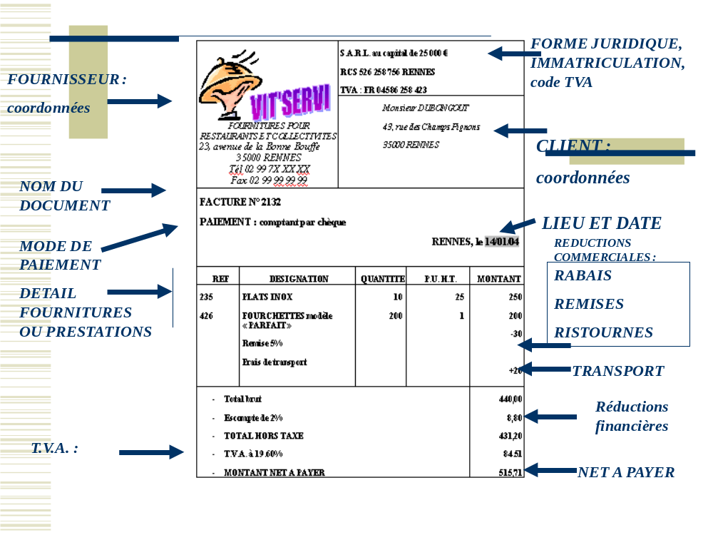
PARTIE 2 - DOSSIER 2 – LE COMPTE DE RESULTAT ET LES OPERATIONS COURANTES

Slide 22
PRINCIPE GENERAL FACTURES FOURNISSEURS
PARTIE 2 - DOSSIER 2 – LE COMPTE DE RESULTAT ET LES OPERATIONS COURANTES
FACTURES
SERVICES
(prestations)
BIENS (choses acquises)
BIENS DURABLES
BIENS NON DURABLES
61 services extérieurs
62 autres services extérieurs
65 autres charges de gestion courante
500€
UNITAIRE
< 500€
UNITAIRE
stocké
Non stocké
601 à 607
606
stocké
Non stocké
CLASSE 2
601 à 607
606
401 fournisseurs
404 four. Immobilisations ou 5
401 ou 5
5 compte de trésorerie
401 ou 5
401 ou 5
401 ou 5

Slide 23
PARTIE 2 - DOSSIER 2 – LE COMPTE DE RESULTAT ET LES OPERATIONS COURANTES
Enregistrement des factures de vente
DEBIT :
compte Client concerné (411)
ou Trésorerie (512 ou 530 par exemple)
CREDIT
701 ventes de produits finis
706 Prestations de services
707 ventes de marchandises

Slide 24
LES REDUCTIONS COMMERCIALES
PARTIE 2 - DOSSIER 2 – LE COMPTE DE RESULTAT ET LES OPERATIONS COURANTES
Trois types de réductions commerciales et un type de réduction financière sont à connaître :
les rabais sont des réductions accordées pour tenir compte d’un défaut, d’un retard de livraison
- les remises sont accordées en fonction de qualité du client, de la régularité des transactions et des liens privilégiés que l’on possède avec celui-ci.
les ristournes sont accordées sur l’ensemble des achats effectués sur une période en fonction des conventions passées.

Slide 25
PARTIE 2 - DOSSIER 2 – LE COMPTE DE RESULTAT ET LES OPERATIONS COURANTES
LES REDUCTIONS COMMERCIALES
REDUCTIONS COMMERCIALES :
JAMAIS COMPTABILISEES LORSQU’ELLES FIGURENT SUR LA FACTURE INITIALE.
- COMPTABILISES si elles font l’objet d’un avoir

Slide 26
PARTIE 2 - DOSSIER 2 – LE COMPTE DE RESULTAT ET LES OPERATIONS COURANTES
Après 2005 nouvelles normes IASB
Les escomptes (réduction à caractère financier) sont déduits du montant des achats

Slide 27

PARTIE 2 - DOSSIER 2 – LE COMPTE DE RESULTAT ET LES OPERATIONS COURANTES
IV Principe de fonctionnement de la TVA
1ERE ETAPE
2EME ETAPE
3EME ETAPE
4EME ETAPE
Un exploitant forestier vend ses arbres…
…à une scierie qui vend les planches…
…à un ébéniste qui vend des meubles…
…à une ménagère
HT 600
TVA 120
TTC 720
HT 1300
TVA 260
TTC 1 560
Factures de vente
HT 200
TVA 10
TTC 210
NEANT
HT 200
TVA 10
TTC 210
HT 600
TVA 120
TTC 720
HT 1300
TVA 260
TTC 1 560
Factures d’achat
NEANT
VERSEMENT A L’ETAT
10
+
110
+
140
=
0

Slide 28
PARTIE 2 - DOSSIER 2 – LE COMPTE DE RESULTAT ET LES OPERATIONS COURANTES
La TVA EST SUPPORTEE PAR LE CONSOMMATEUR FINAL
La TVA n’est pas une charge pour l’entreprise
=> Donc n’est pas comptabilisé dans les comptes de la classe « 6 » mais dans les comptes de tiers « classe 4 »

Slide 29
PARTIE 2 - DOSSIER 2 – LE COMPTE DE RESULTAT ET LES OPERATIONS COURANTES
LES TAUX DE TVA
TAUX NORMAL : 20%
TAUX INTERMEDIAIRE : 10%
TAUX REDUIT : 5,5%
TAUX PARTICULIER : 2,1%

Slide 30
DOSSIER 5 COMPRENDRE LE TRAITEMENT COMPTABLE DES ACHATS ET VENTES DE BIENS ET DE SERVICES
TAUX SPECIFIQUES : 2.1%
Les taux spécifiques s’appliquent :
- aux médicaments remboursables par la Sécurité Sociale, produits sanguins
- à la presse quotidienne, hebdomadaire
aux cent premières représentations de théâtre et de cirque, aux redevances pour appareils de télévision

Slide 31
DOSSIER 5 COMPRENDRE LE TRAITEMENT COMPTABLE DES ACHATS ET VENTES DE BIENS ET DE SERVICES
TAUX REDUIT : 5,5%
Le taux réduit s’applique à une liste de produits limitativement déterminée :
produits alimentaires (sauf ventes à consommer sur place)
médicaments non remboursables par la sécurité sociale
prestations de services destinées aux personnes
livres
produits pour l’agriculture et l’élevage
produits horticoles et sylvicoles non transformés
travaux d’amélioration, de transformation, d’aménagement et d’entretien pour les locaux d’habitation achevés depuis plus de deux ans

Slide 32
PARTIE 2 - DOSSIER 2 – LE COMPTE DE RESULTAT ET LES OPERATIONS COURANTES
Principe de fonctionnement de la TVA
1ERE ETAPE
2EME ETAPE
3EME ETAPE
HT 200
TVA 10
TTC 210
HT 1300
TVA 260
TTC 1 560
Factures de vente
HT 600
TVA 120
TTC 720
HT 600
TVA 120
TTC 720
HT 200
TVA 10<number>
TTC 210
Factures d’achat
NEANT
701 vte mat prem
607 ach marchandises
701 VTE PR FINIS
601 ach mat prem
707 VTE MARCH
200
200
600
600
1300
44566 TVA DED
44571 tva collectée
44566 tva déduct
44571 tva coll
44571 TVA C
10
10
120
120
260
401 FOURNISSEURS
411 CLIENTS
401 FOURNISSEURS
411 clients
210
720
720
411 CLIENTS
210
32
1560

Slide 33
PARTIE 2 - DOSSIER 2 – LE COMPTE DE RESULTAT ET LES OPERATIONS COURANTES
Les régimes applicables
La TVA est exigible lors de la livraison des produits, matérialisée par la facture et l'enregistrement de la créance sur le client : TVA sur les débits.
Paiement
acompte
Facture :
TEMPS
Pour les services ou travaux immobiliers, la TVA est exigible sur les encaissements des acomptes ou du prix.
Toutefois, par mesure de simplification certaines entreprises optent pour le paiement de TVA sur les débits

Slide 34
PARTIE 2 - DOSSIER 2 – LE COMPTE DE RESULTAT ET LES OPERATIONS COURANTES
Calcul de la TVA à décaisser
Le calcul de la TVA est réalisé de la manière suivante chaque mois :
TVA collectée sur les ventes de la période
- TVA déductible sur les achats de la période
= TVA due au titre de l'activité de la période
- crédit de TVA antérieur s’ils existent
= TVA à Décaisser
ou Crédit de TVA à reporter

Slide 35
PARTIE 2 - DOSSIER 2 – LE COMPTE DE RESULTAT ET LES OPERATIONS COURANTES
Obligations
• tenir une comptabilité
Les redevables doivent :
• facturer la TVA
• établir une déclaration
• payer l’impôt avant le 15, le 17, le 21 ou le 24 du mois suivant
La TVA se liquide par mois ou par trimestre, à titre indicatif les date retenues peuvent être, en fonction des régions :
o Le 15 pour les entreprises individuelles de A à H
o Le 17 pour les entreprises individuelles de I à Z
o Le 21 pour toutes les sociétés sauf les SA
o Le 24 pour les SA

Slide 36
PARTIE 2 - DOSSIER 2 – LE COMPTE DE RESULTAT ET LES OPERATIONS COURANTES
Obligations : la tenue de la comptabilité doit respecter les règles précises
Le fait générateur est le « fait par lequel sont réalisées les conditions légales nécessaires à l’exigibilité de la taxe » (Code Général des Impôts)
L’exigibilité est le « droit que le Trésor peut faire valoir à un moment donné auprès du redevable pour obtenir le paiement de la taxe » (CGI)
C’est lorsque l’exigibilité est acquise que :
- le fournisseur doit verser la taxe à l’Etat
- le client fait valoir son droit à déduction.

Slide 37
PARTIE 2 - DOSSIER 2 – LE COMPTE DE RESULTAT ET LES OPERATIONS COURANTES
EXEMPLE
EXEMPLE : Une société commercialise des biens. Elle réalise durant le mois de janvier 146 520 euros de ventes Hors taxes, TVA 20%. (29 304€)
En outre, les achats de biens et de services pour la même période sont de 42 660 euros ht
(TVA 20% : 8 532€). Les acquisitions d'immobilisations de 4 420 euros ht (TVA 884). Toutes les opérations sont réalisées en France.
- Présentez les comptes de TVA figurant en comptabilité
- Déterminez le montant de TVA à payer au mois de Février.

Slide 38
PARTIE 2 - DOSSIER 2 – LE COMPTE DE RESULTAT ET LES OPERATIONS COURANTES
Calcul de la TVA à décaisser
TVA collectée sur les ventes de la période
29304
TVA déductible sur les achats de la période
- 9 416
= TVA due au titre de l'activité de la période
19 888
crédit de TVA antérieur s’ils existent
19 888
= TVA à Décaisser
ou Crédit de TVA à reporter

